Slide 1
Zaloguj się na Portalu Rodzica/Opiekuna i aktywuj kartę zbliżeniową do czytnika.
Uwaga!!!
W instrukcji pkt. 1 jest błędny link.
Prawidłowy link: https://portal.vulcan.net.pl/jst/lask
Klikamy ikonę „MIŚ” dalej postępuj według instrukcji

Slide 2
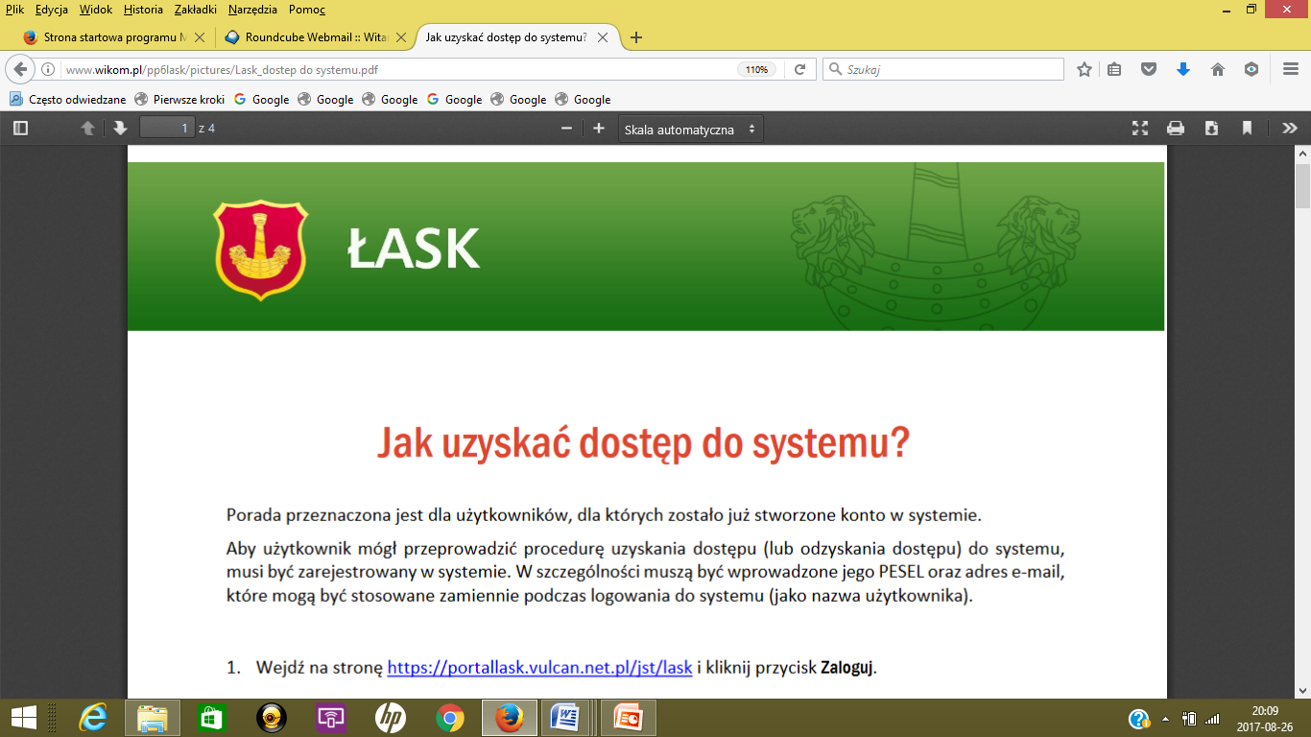

Slide 3
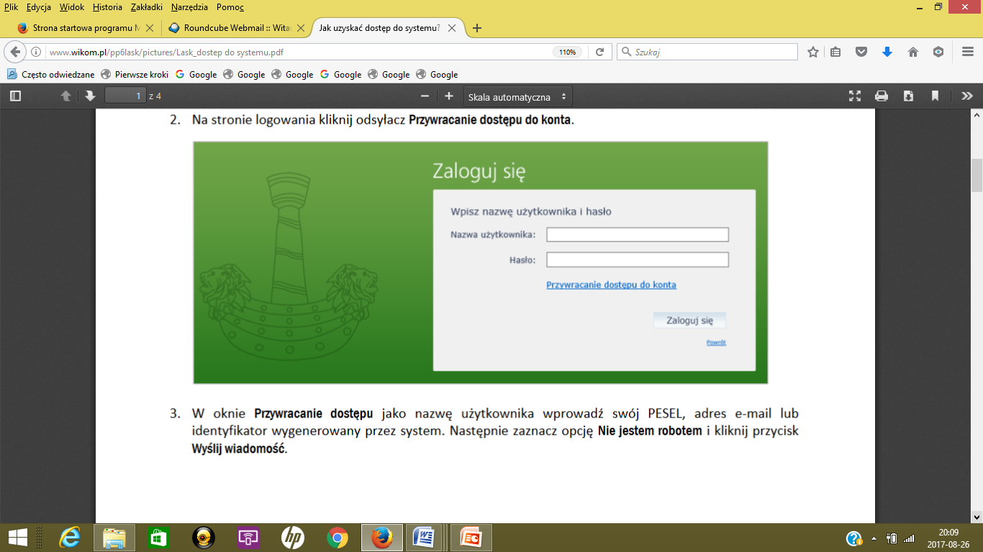

Slide 4
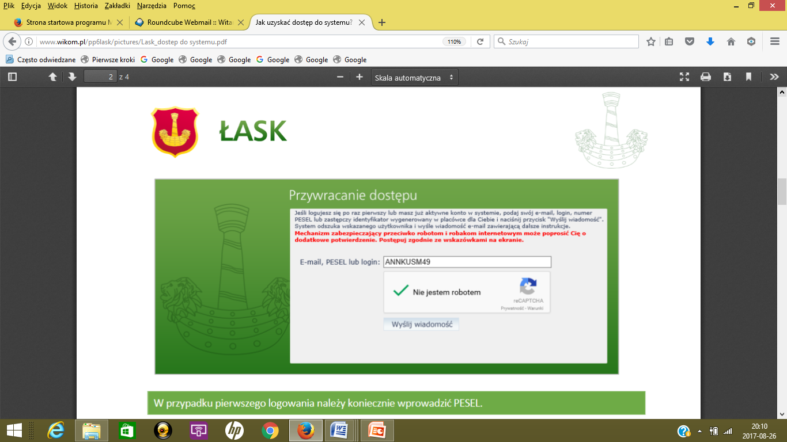

Slide 5
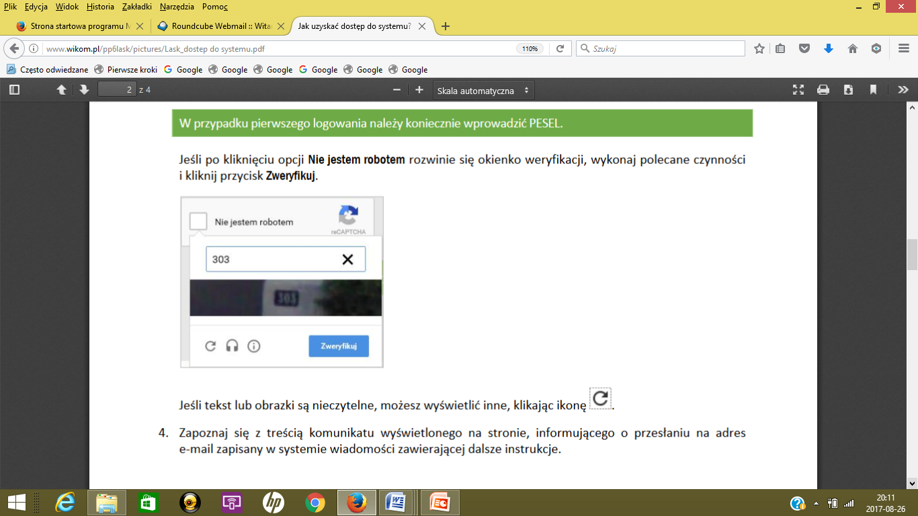

Slide 6
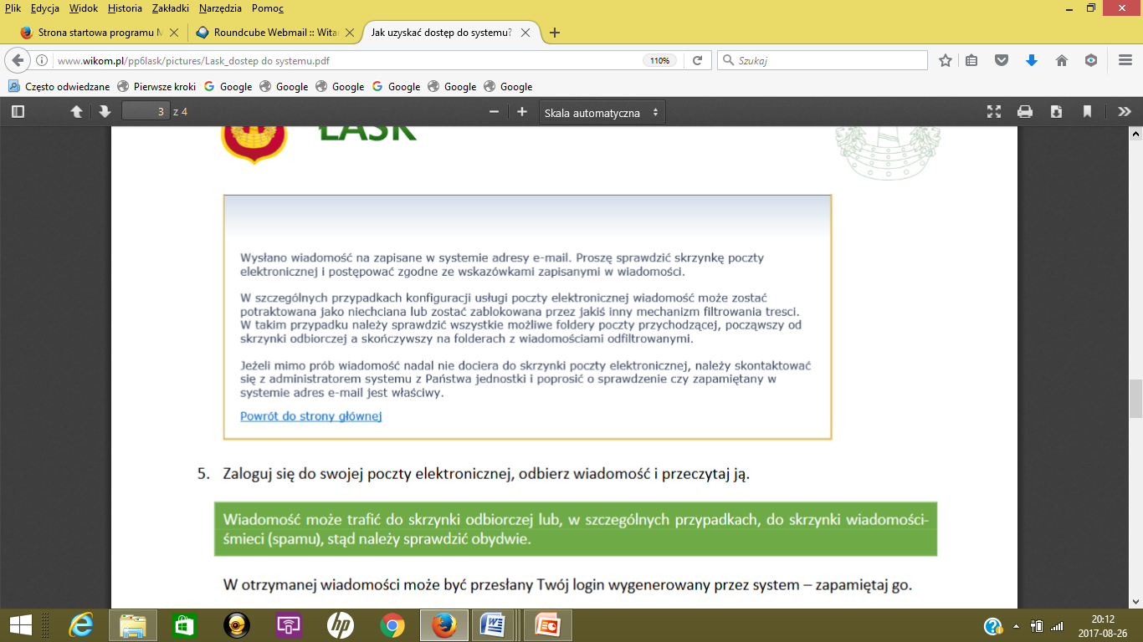

Slide 7
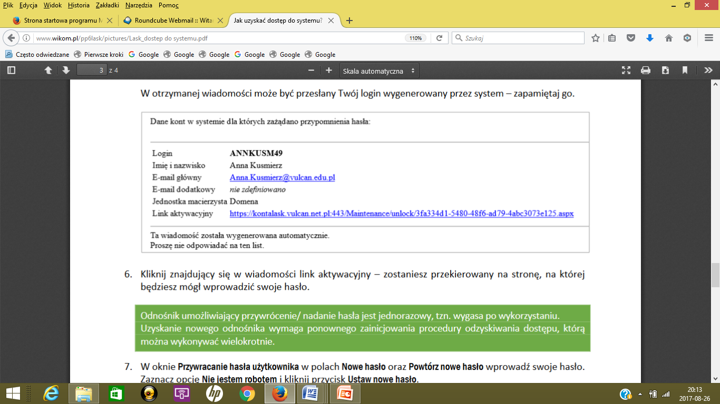

Slide 8
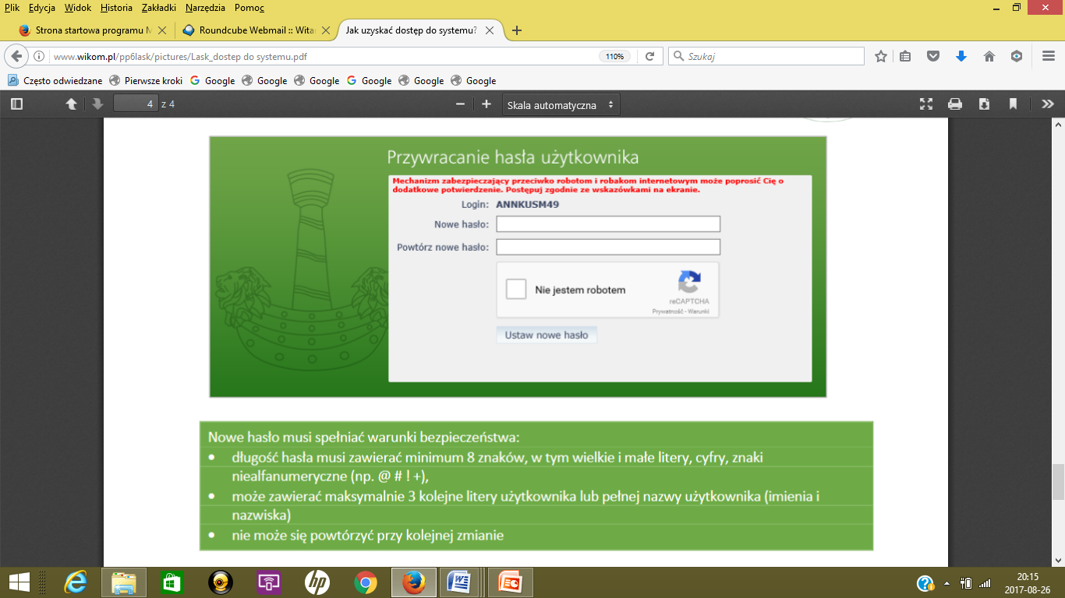

Slide 9
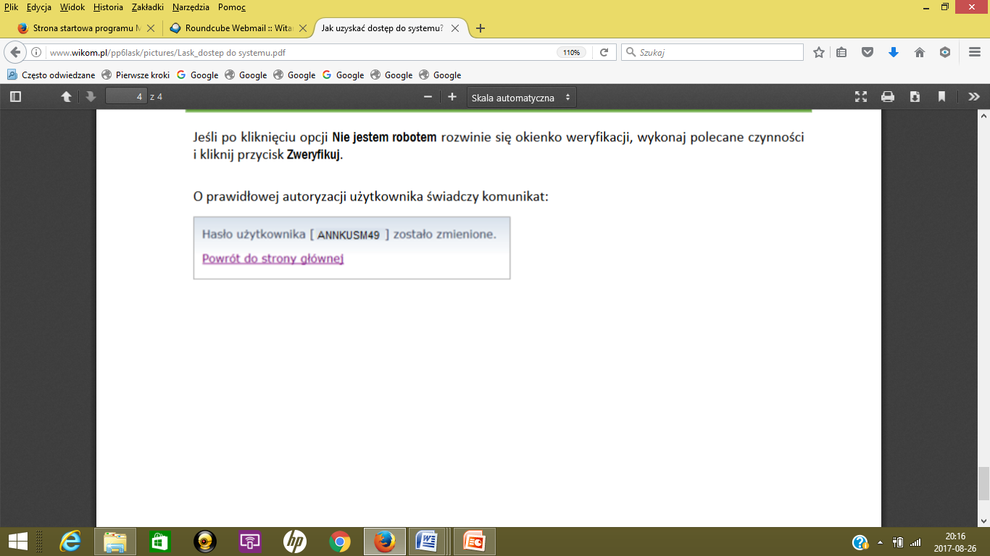

Slide 10
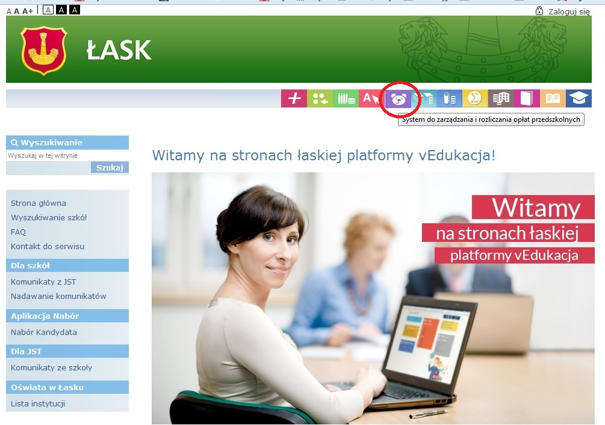
PIERWSZE LOGOWANIE NA PANEL
Rodzic loguje się na stronie: www.vulcan.net.pl
Klika w ikonkę misia

Slide 11
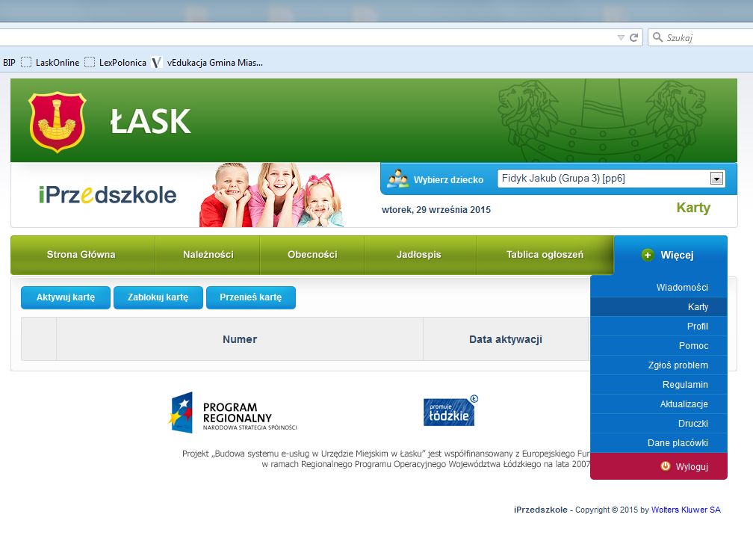
Z Panelu Rodzica należy dokonać AKTYWACJI KATRY, w tym celu z widoku głównego Panelu dla rodzica należy wybrać zakładkę Więcej/Karty.

Slide 12
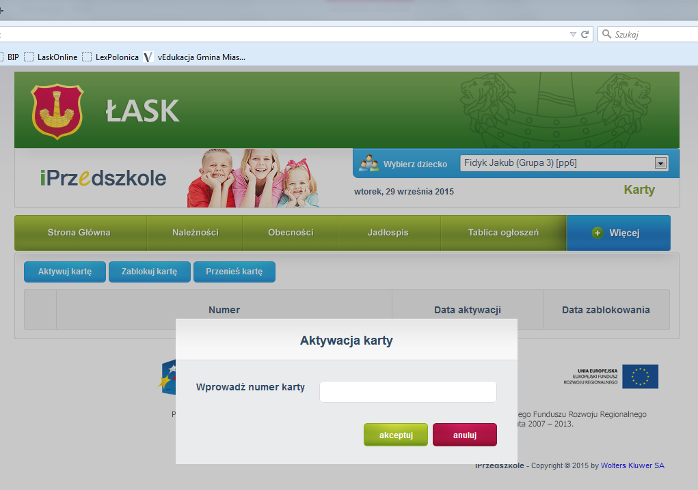
Następnie klika na AKTYWUJ KARTĘ i wprowadza nr otrzymanej karty

Slide 13
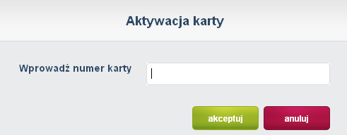
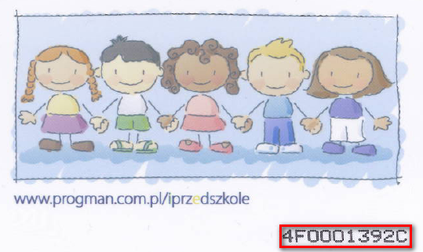
W oknie, które się pojawi
należy wprowadzić numer karty widoczny na odwrocie karty w prawym dolnym rogu
i kliknąć przycisk:

